Slide 1
實習成果心得
資訊中心 實習工程師 廖檍菖

Slide 2
主要工作內容及心得

Slide 3
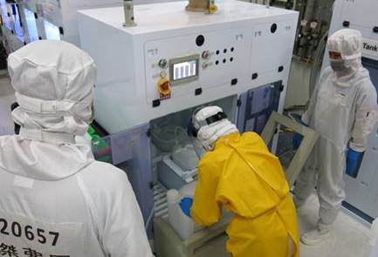
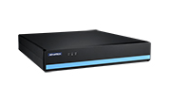
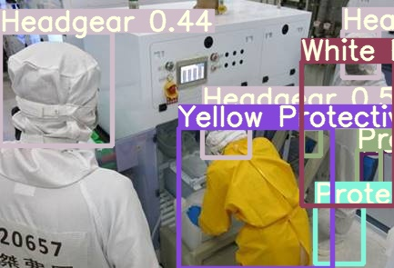
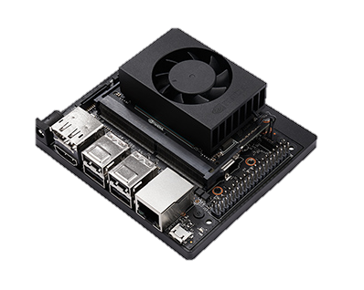
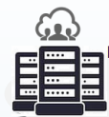
工作職位
在晶元光電裡所擔任職位是專案實習生，其工作內容是有關工廠影像辨識的部屬計畫
及時辨識
辨識結果呈現
Edge Computer
提供模型
傳送結果及資訊
儲存影像資料
警告傳送
訓練模組
提供各式模組
進一步資料分析
Data Center

Slide 4
工作主要在做甚麼?
其實就如同畢業專題一樣，剛進去會與主管交換想法意見交流等等，然後討論出方向後，就開始執行，然後部屬，接著上線。
內容:
1.每週進度報告
2.硬體環境架設
3.程式撰寫，模型優化
4.參與外部會議

Slide 5
其他(基本福利，供餐等等)
員工關係部:
由於是新進人員的關係，所以有時候會提供點心，還有問問近況等等的，然後節慶或者是生日時都會有送禮(App自選)
設備方面:
有提供小型的健身房，保健室，以及盲胞按摩
供餐方面:
由於公司裡面有自己的餐廳及咖啡廳，每天都有免費午餐可以三選一(麵食，自助餐，簡餐類)

Slide 6
實習心得感想
在實習的這段期間，其實工作上來說是算蠻愉快的，可能是因為學校課程所學到的應用及畢專所學到的技術，是可以很好的在工作上發揮。
然後工作進度的部分，主管也沒有強制規定要做到哪邊，一切都是自己去決定，在自己控管的進度中也可以自學，而且主管人很好，有問題或是困難都可以討論。
所以如果是喜歡做專題方面的人，而且不想要整天被進度追著趕的人，我認為來晶元實習是很合適的。

